Slide 1
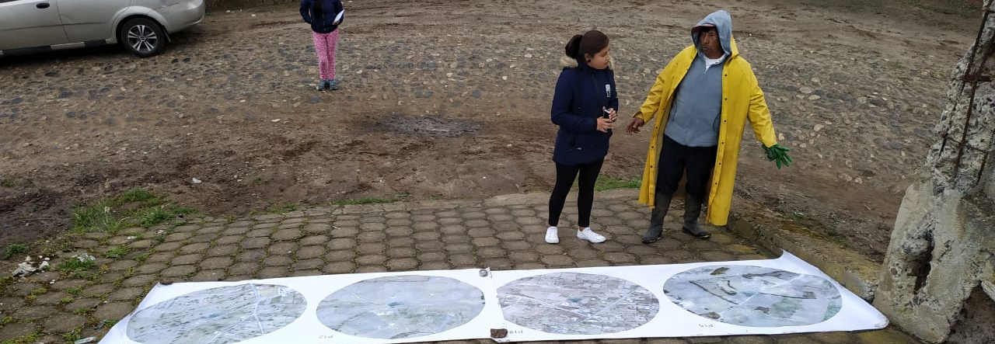


Que tan importante es el « paisaje » para los pequeños agricultores?
CdP 16 – 6-17/07/2020
Olivier Dangles, Quentin Struelens, Diego Mina, Paolo Campo, Tatiana Cárdenas, Mayra Coro

Slide 2
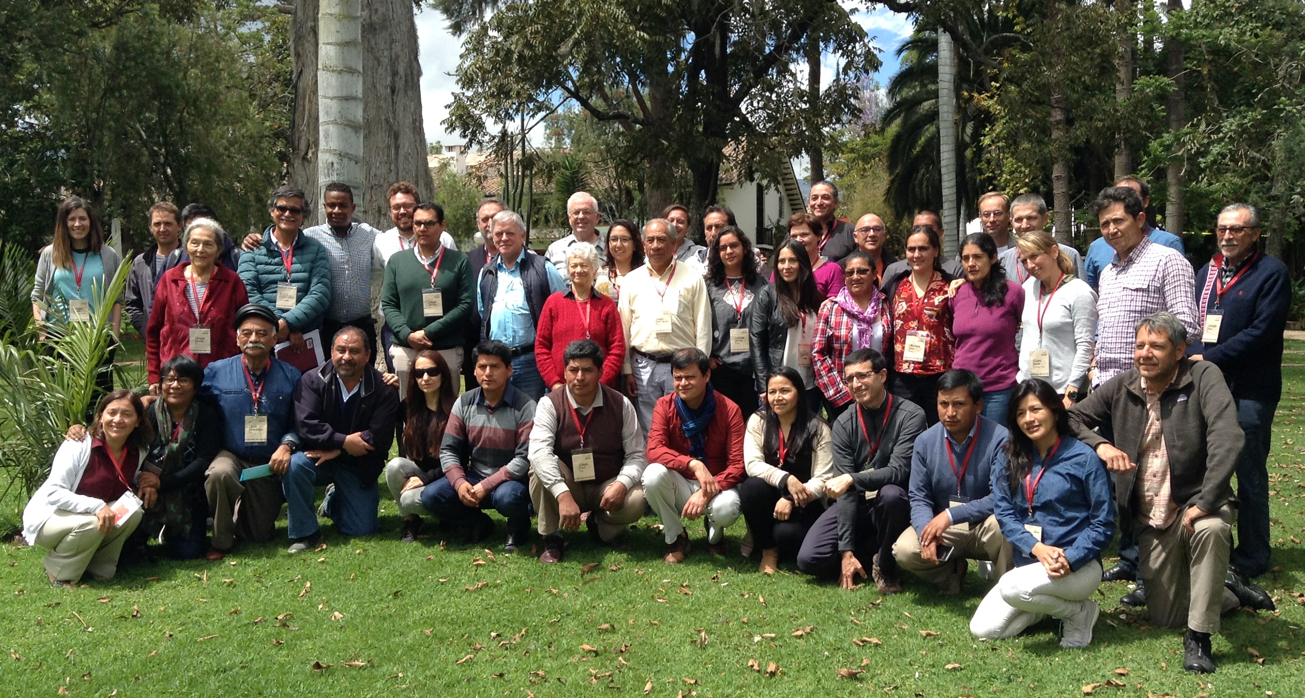
¿Y AHORA QUÉ?
2019

Slide 3
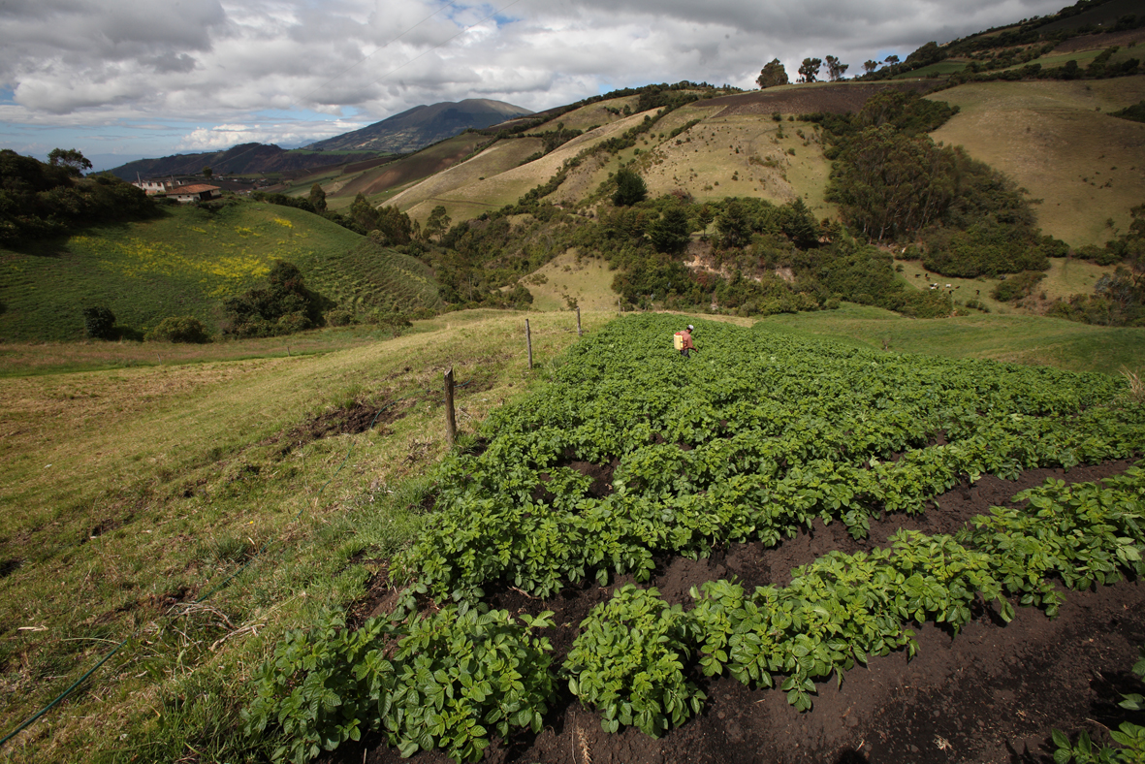
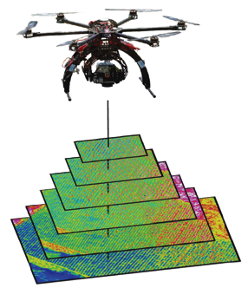
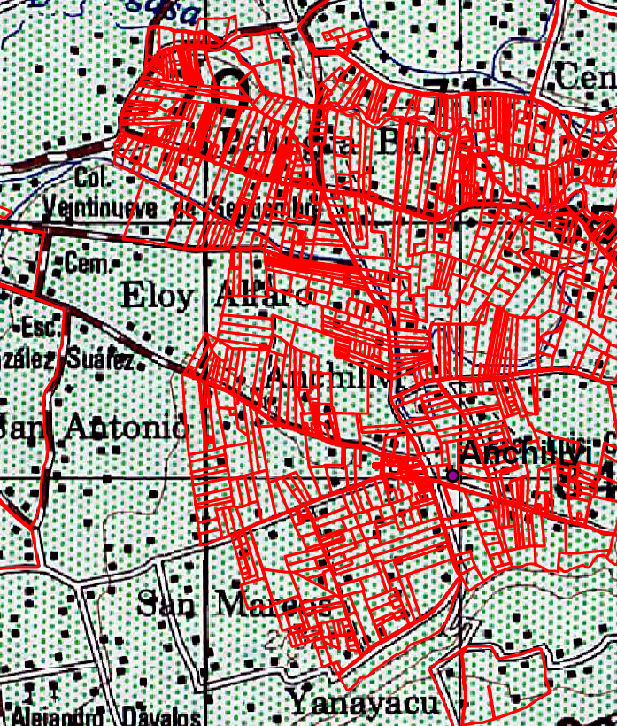
El paisaje: un elemento central en nuestra investigación con la fundación McKnight

Slide 4
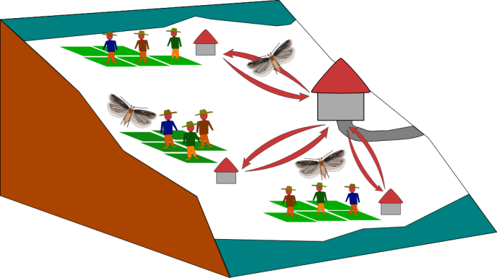
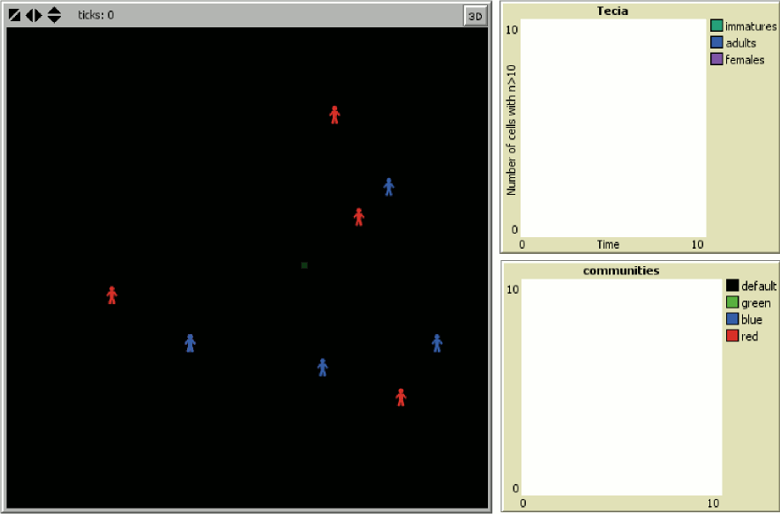
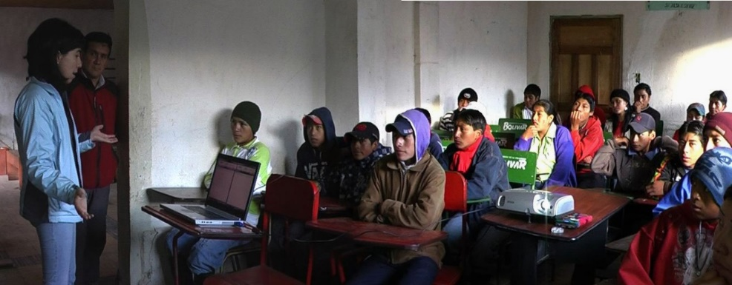
La importancia de un manejo integrado de Insectos (enemigos y amigos) a nivel del paisaje
Las plagas no tienen fronteras
Crespo-Pérez et al. (2011) Landscape Ecology

Slide 5
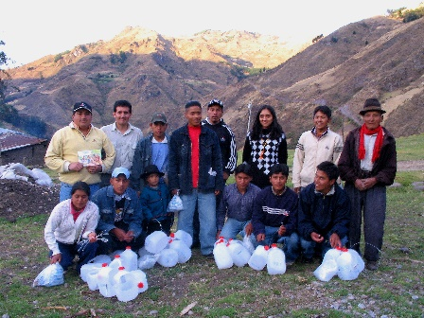
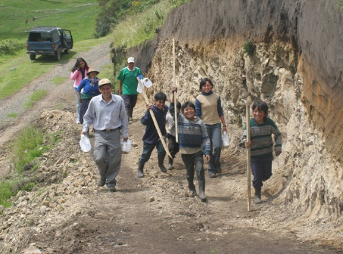
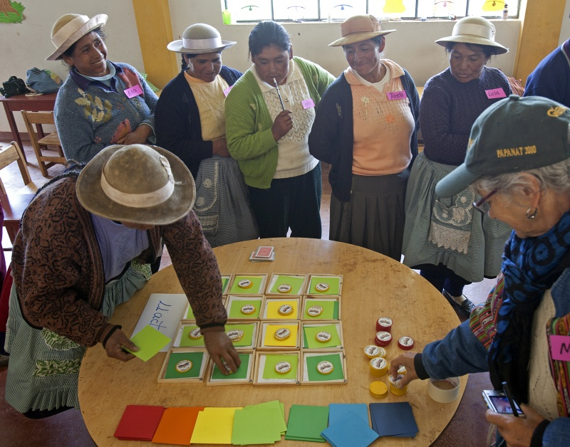
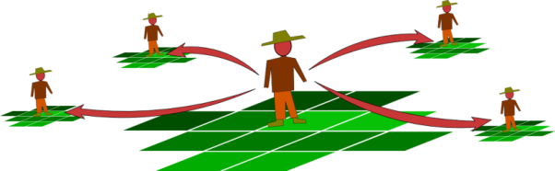
La importancia de un manejo integrado de Insectos (enemigos y amigos) a nivel del paisaje
Las plagas no tienen fronteras
El manejo cooperativo de plagas puede acelerar el control de las plagas
Rebaudo et al. (2014); Dangles et al. (2010) Ambio

Slide 6
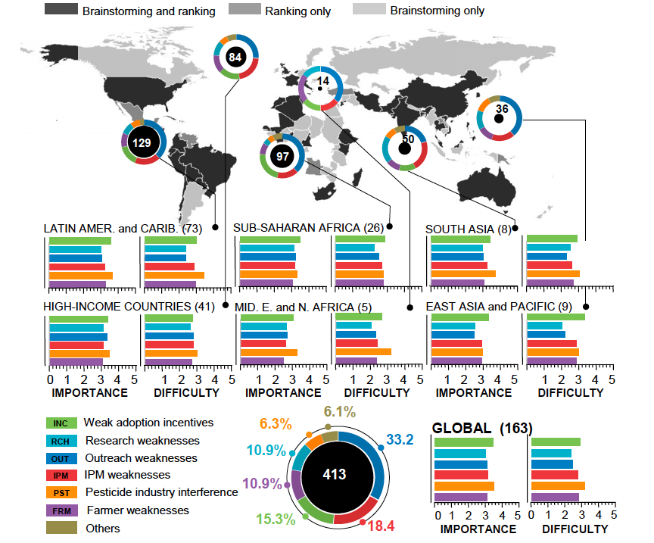
La importancia de un manejo integrado de Insectos (enemigos y amigos) a nivel del paisaje
Las plagas no tienen fronteras
El manejo cooperativo de plagas puede acelerar el control de las plagas
La falta de cooperación entre agricultores es un obstáculo al manejo integrado de plagas
Los paises en desarrollo ranquearon como la más importante la afirmación
“MIP requiere acción colectiva dentro del sistema de produción agrícola”
Parsa et al. (2014) PNAS

Slide 7
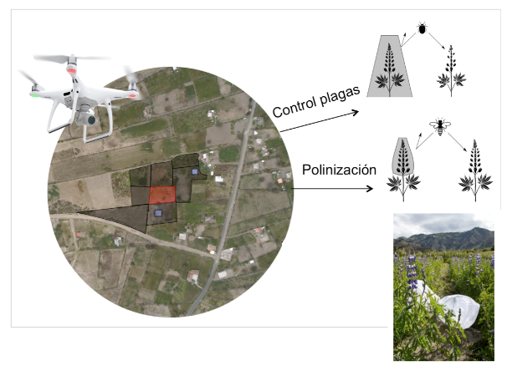
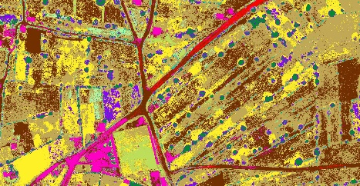
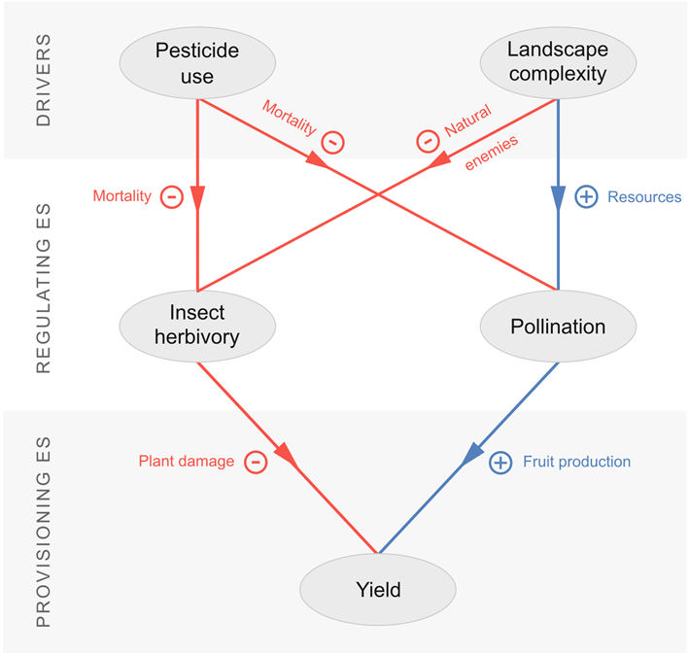
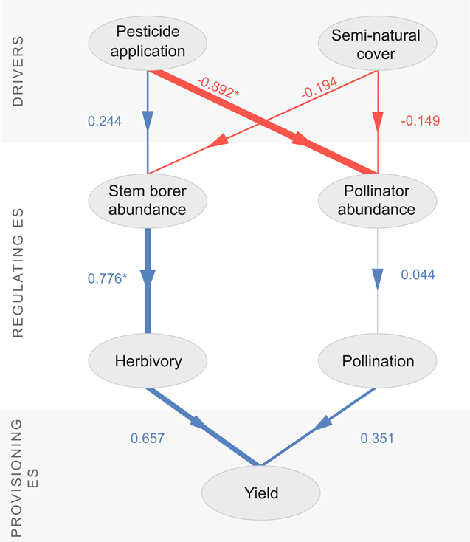
La importancia de un manejo integrado de Insectos (enemigos y amigos) a nivel del paisaje
Las plagas no tienen fronteras
El manejo cooperativo de plagas puede acelerar el control de las plagas
La falta de cooperación entre agricultores es un obstáculo al manejo integrado de plagas
¿Tiene el paisaje una importancia sobre el control de las plagas?
Struelens et al. (2020) agriRxiv

Slide 8
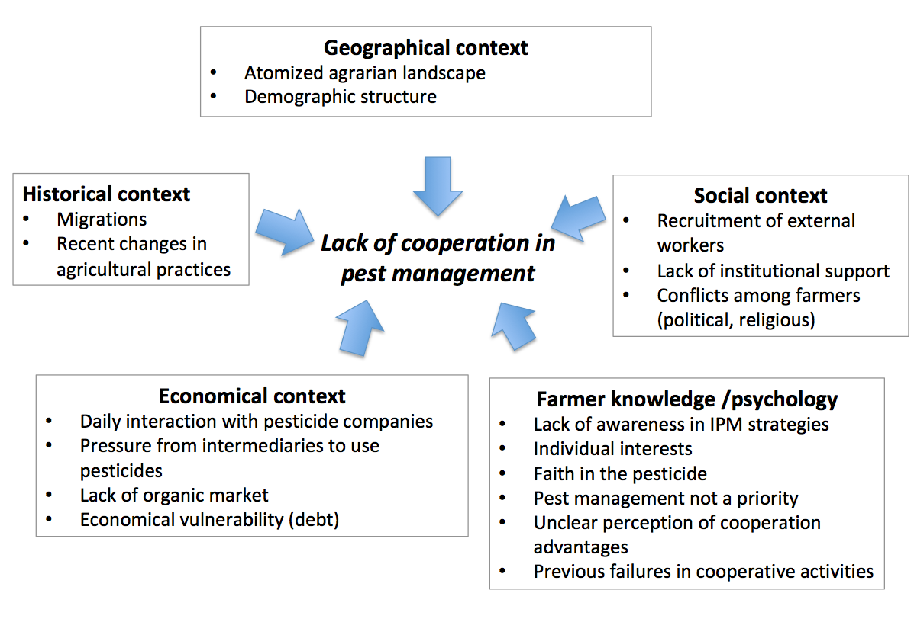
La importancia de un manejo integrado de Insectos (enemigos y amigos) a nivel del paisaje
La dimensión histórica y social del paisaje es importante para entender los obstáculos a la cooperación entre agricultores
Rebai et al. (2020) Agricultural Systems, in revision

Slide 9



La importancia de un manejo integrado de Insectos (enemigos y amigos) a nivel del paisaje
La dimensión histórica y social del paisaje es importante para entender los obstáculos a la cooperación entre agricultores
La dimensión cultural y psicológica de la relación con el medio ambiente es clave para generar cambios
¿Cual es la percepción de los paisajes agrícolas, y su importancia en la vida diaria de los pequeños agricultores?

Slide 10
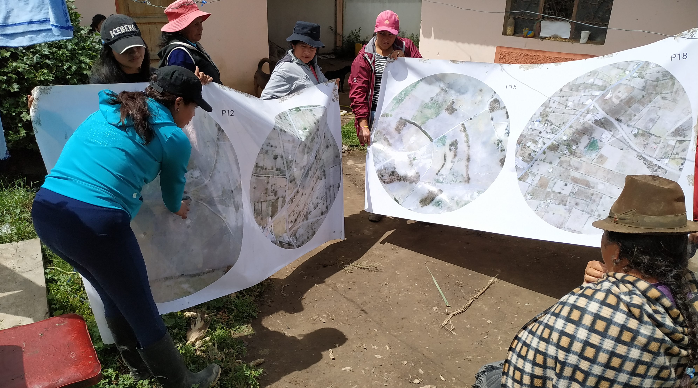
¿QUÉ?
Percepción paisaje

Slide 11
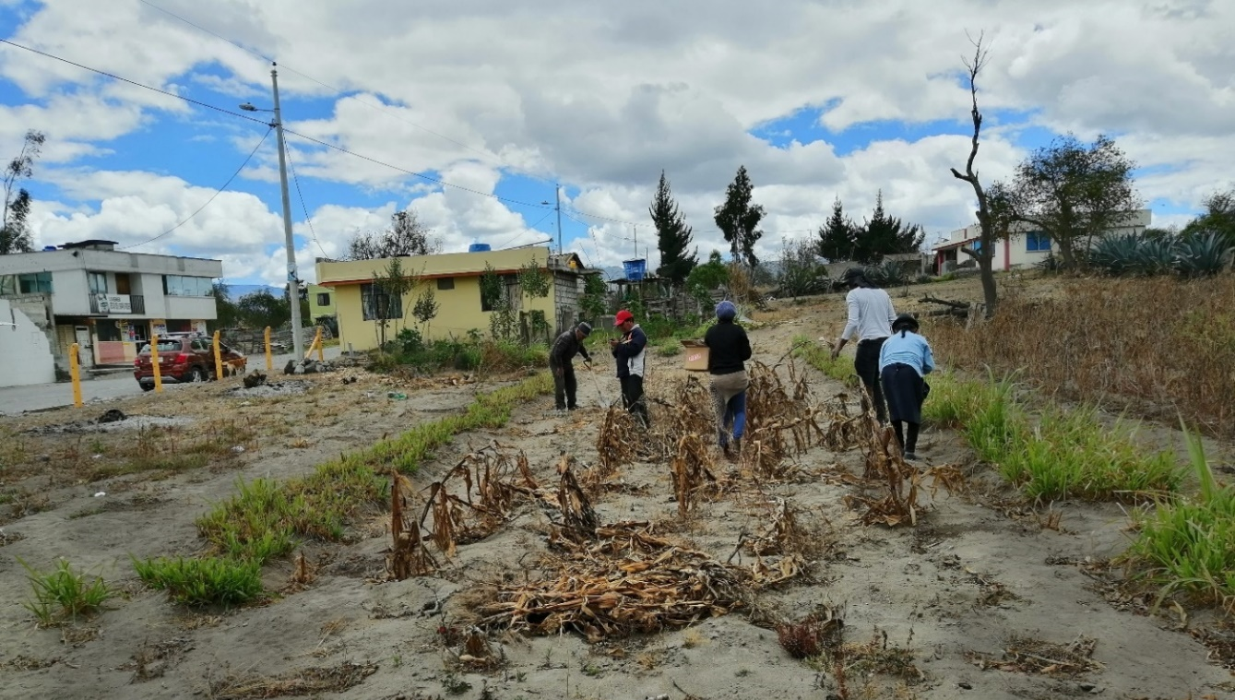
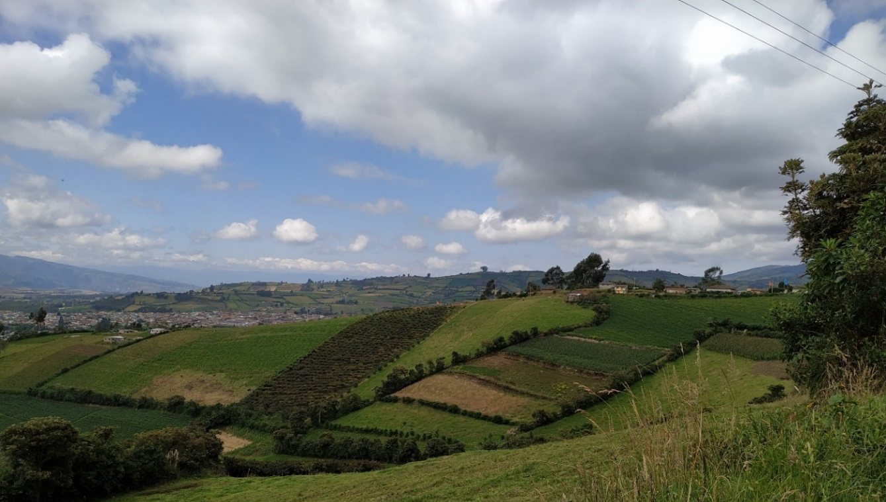


Percepción de los paisajes agrícolas por pequeños agricultores
  Como perciben los agricultores los paisajes agrícolas (socio ecosistemas) ?
    Se enfocan más en el lado ecológico o social del paisaje ?
    Como los elementos del paisajes están relacionados con unas funciones ?
  Cuales son las variables que explican una preferencia a lo social o ecológico ?

Slide 12
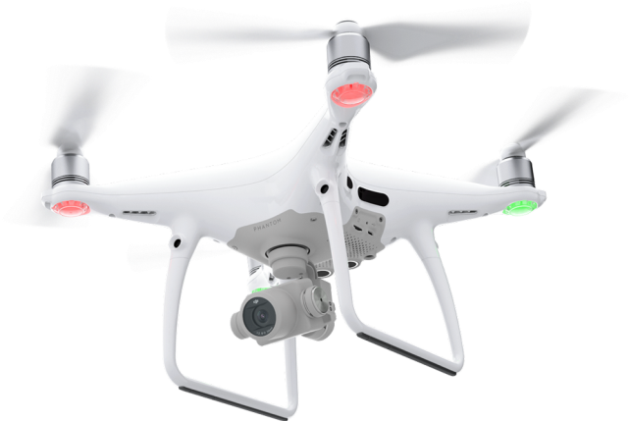
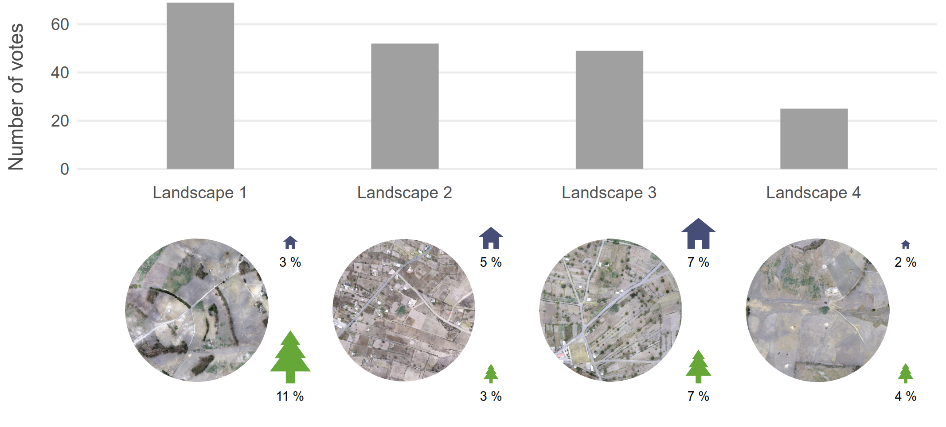
Actividad 1 – Elegir un paisaje para poner su cultivo
Diversidad de cubertura de suelo natural y social

Slide 13
Mmmm… Este ahí !
¿Cual es el mejor lugar para poner
su parcela de chocho/papa?

Slide 14
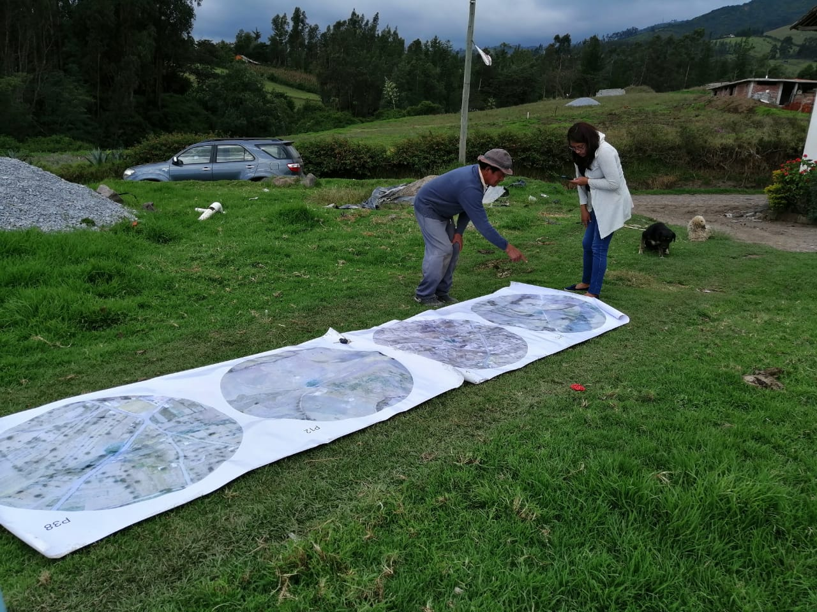
Porqué hay una ruta para ir a vender mi cosecha al mercado,…
Porqué?

Slide 15
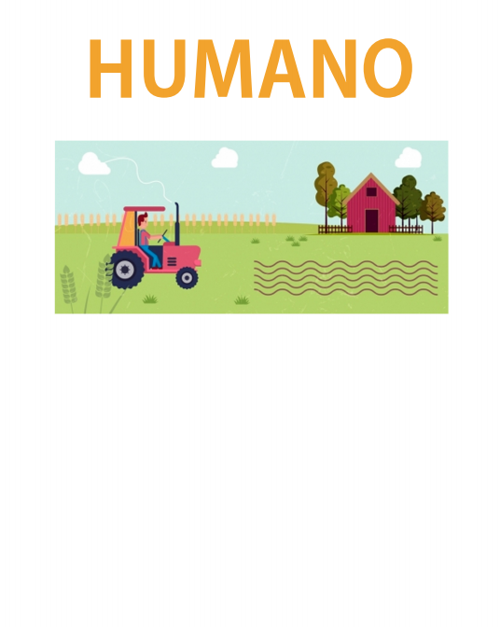
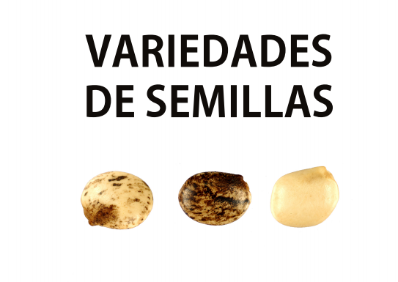

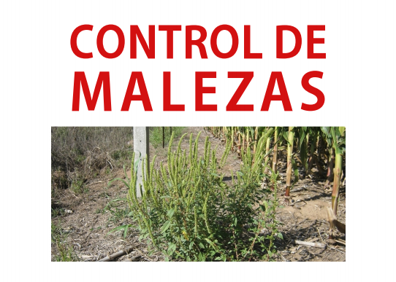

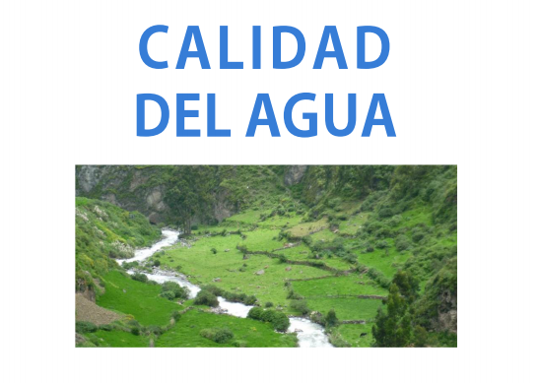

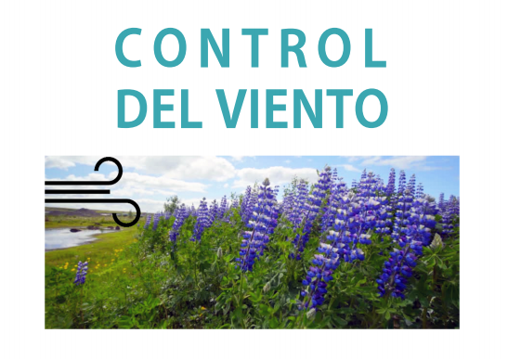
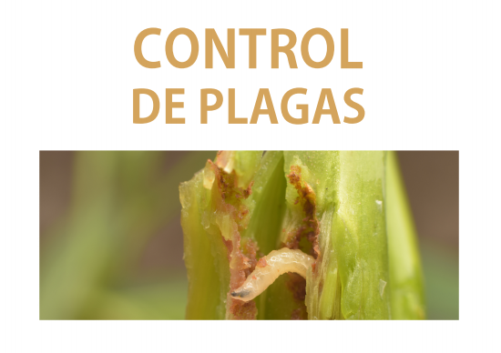
Actividad 2 – Servicios ecosistémicos
SE relacionados con la agricultura
Quien de la naturaleza o del humano cumple estas funciones ?
?

Slide 16
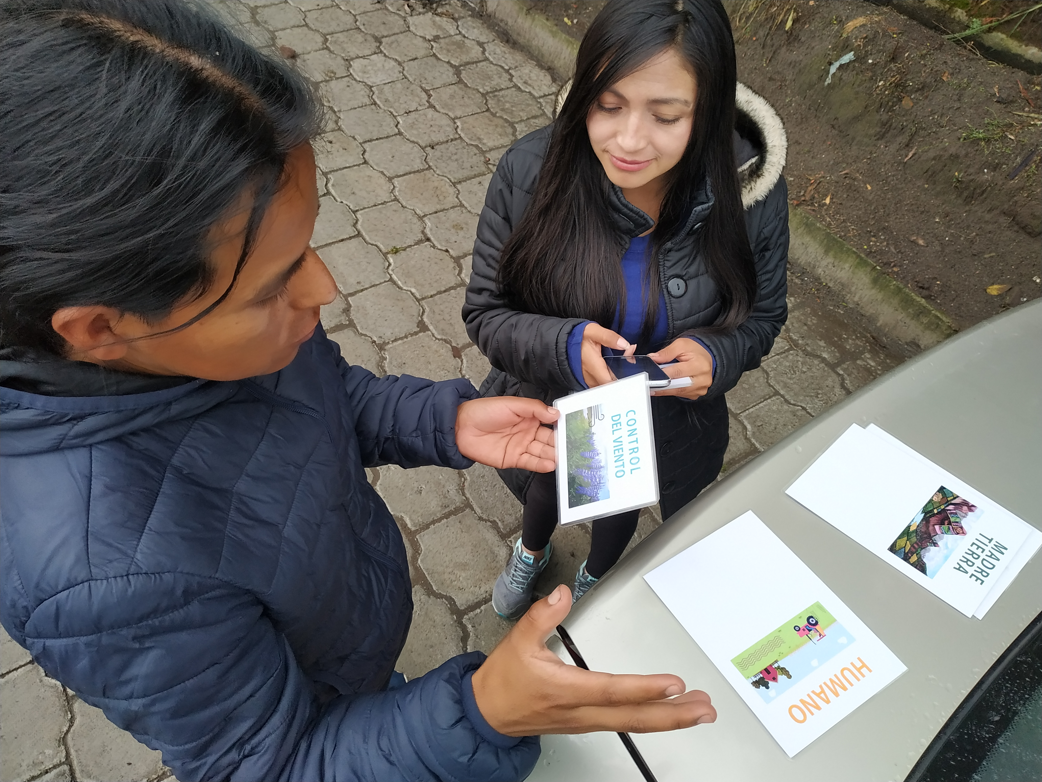
Quien cumple esta función, el humano o de la madre naturaleza?
La naturaleza !

Slide 17
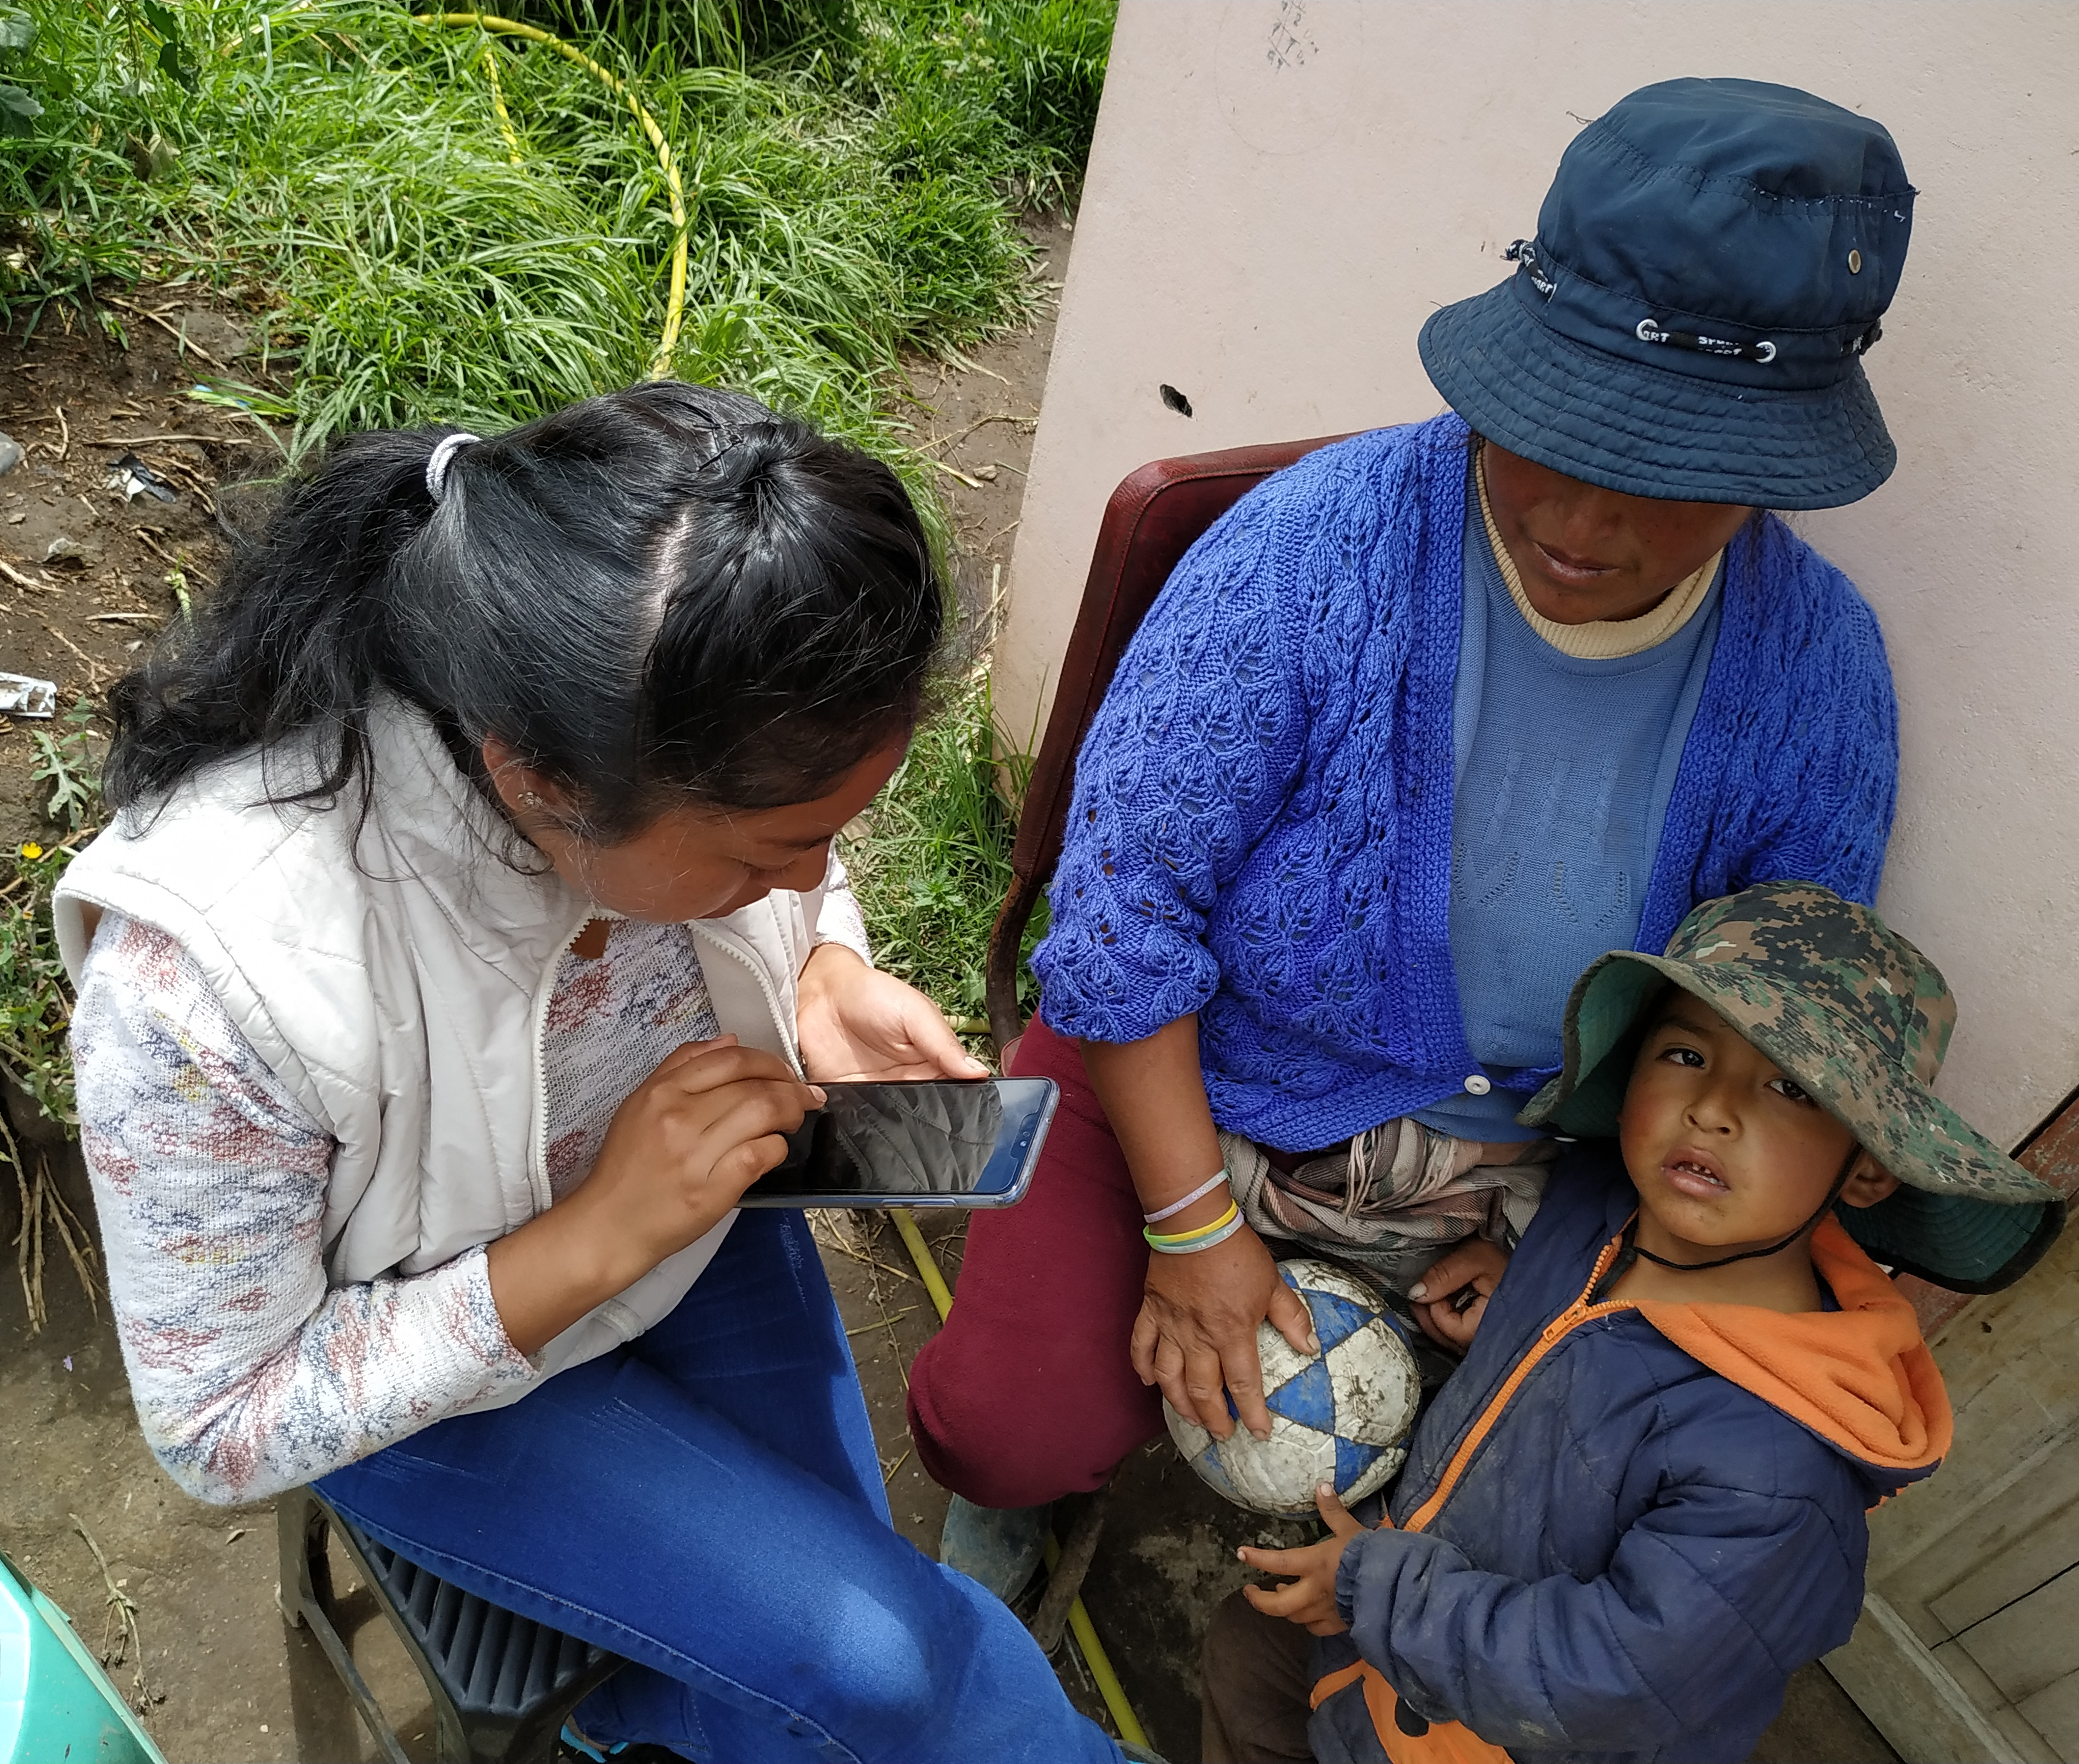
Actividad 3 – Variables explicativas
Indigeneidad→ 10 variables
  Originalmente ayllu?
  Comunidad indígena en estatuto ?
  Trabajo comunal ?
  Auto-identificación como indígena ?
  Habla quichua ?
  …
Variables socioeconomicas
  Edad, sexo, tiempo diario en campo…
→ Permiten explicar la percepción
enfocada natural o humano ?

Slide 18
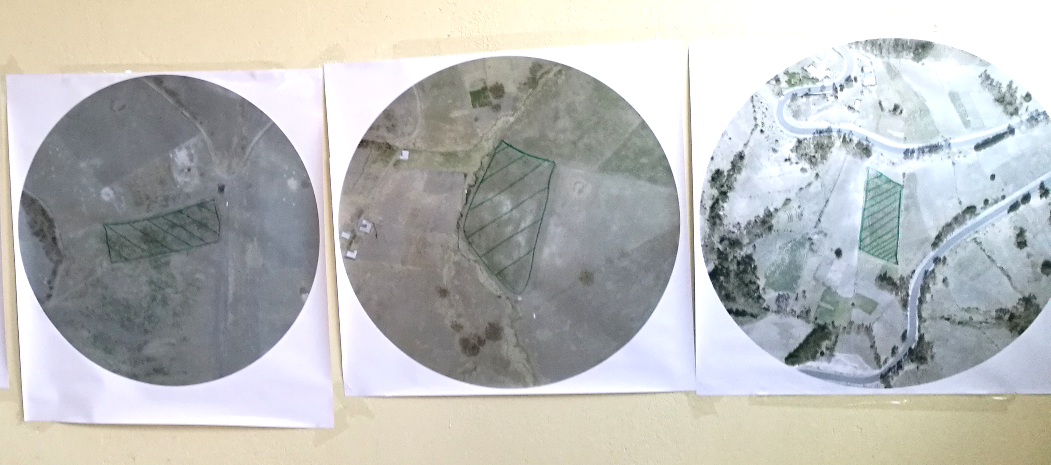
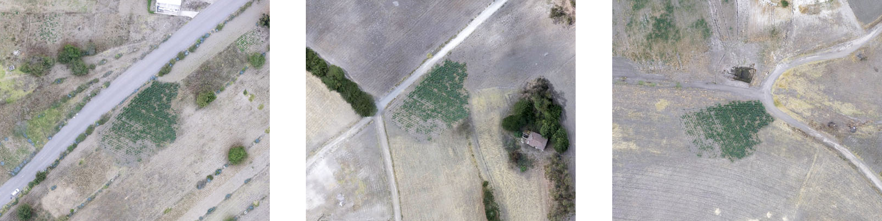
Evolución del protocolo – cocreación con equipo regional
Prueba Piloto (2018) = unos problemas
  Calidad impresión → contraste + colores
  Tamaños de parcelas centrales

Slide 19
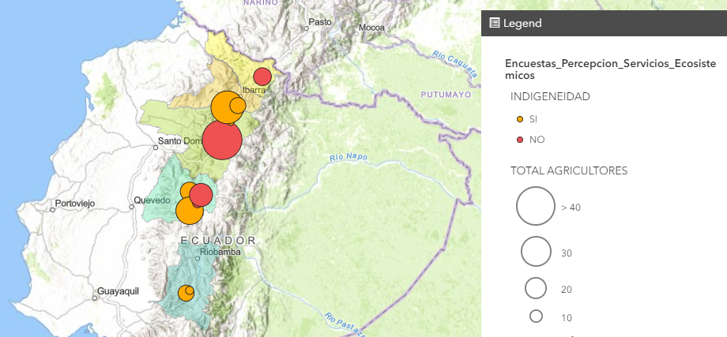
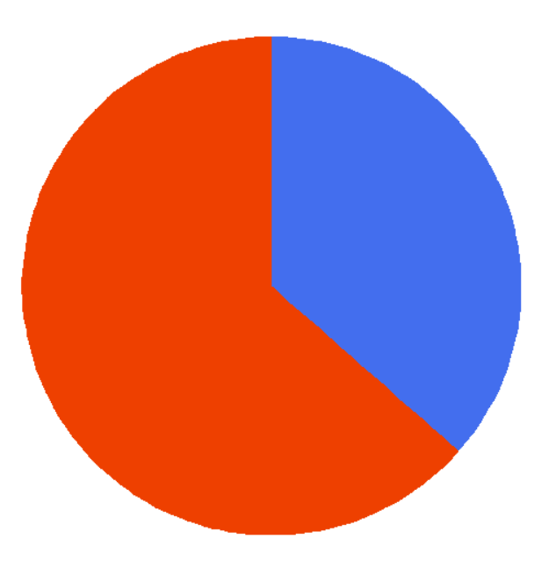
Percepción – Estadística de la población estudiada
200 agricultores
Indigena
37%
(N = 50)
63%
(N = 87)
No-indigena
https://ccrp.maps.arcgis.com/apps/Styler/index.html?appid=a8cee0f8f4474829857ad3a5c8657af7
Notes:
Perfiles diferentes

Slide 20
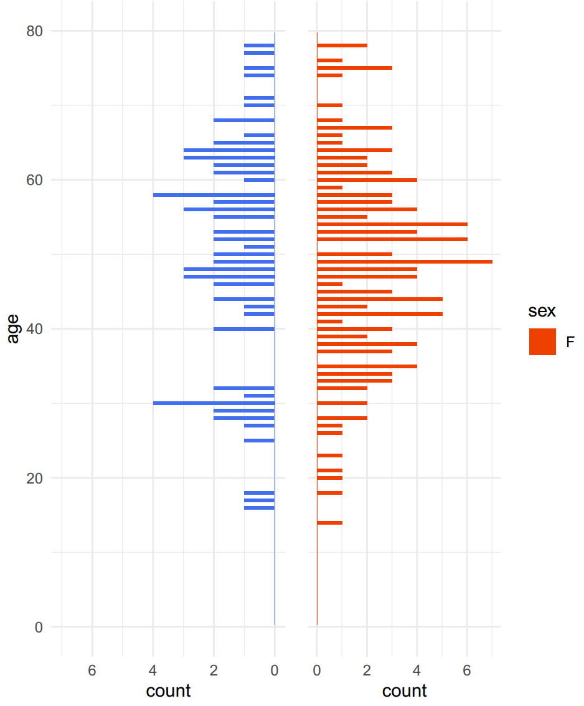
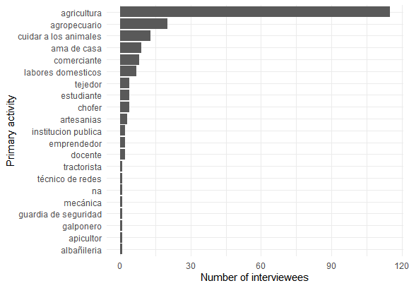
Percepción – Estadistica de la poblacion estudiada
M

Slide 21
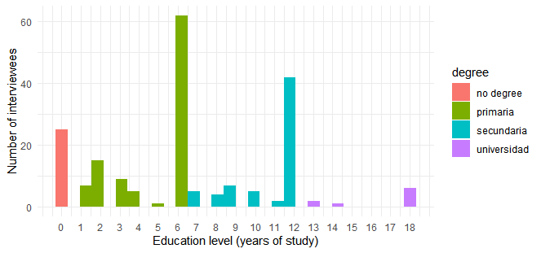
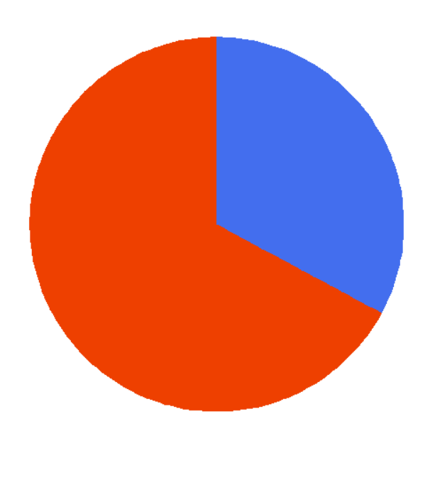
Percepción – Estadistica de la poblacion estudiada
Contacto con organizaciones externas
SI
33%
(N = 45)
Numero de agricultores
66%
(N = 92)
NO
Años de estudio

Slide 22
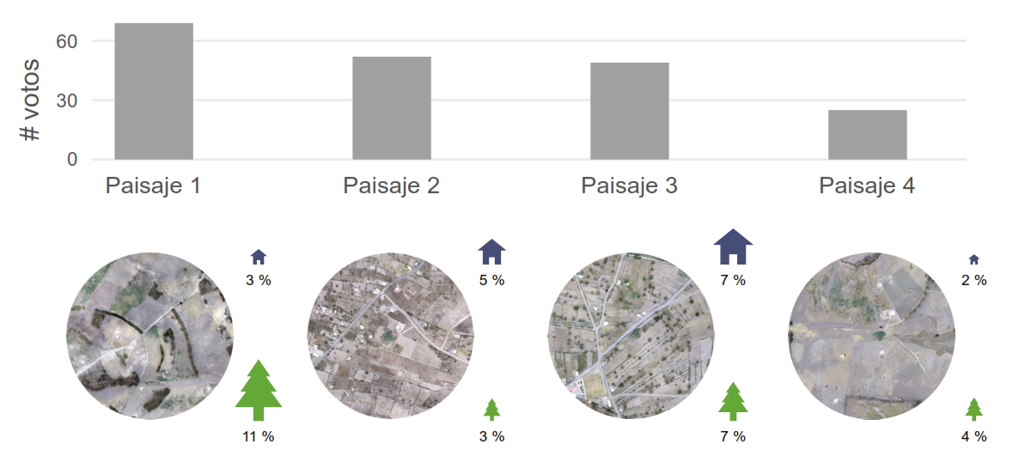

Slide 23
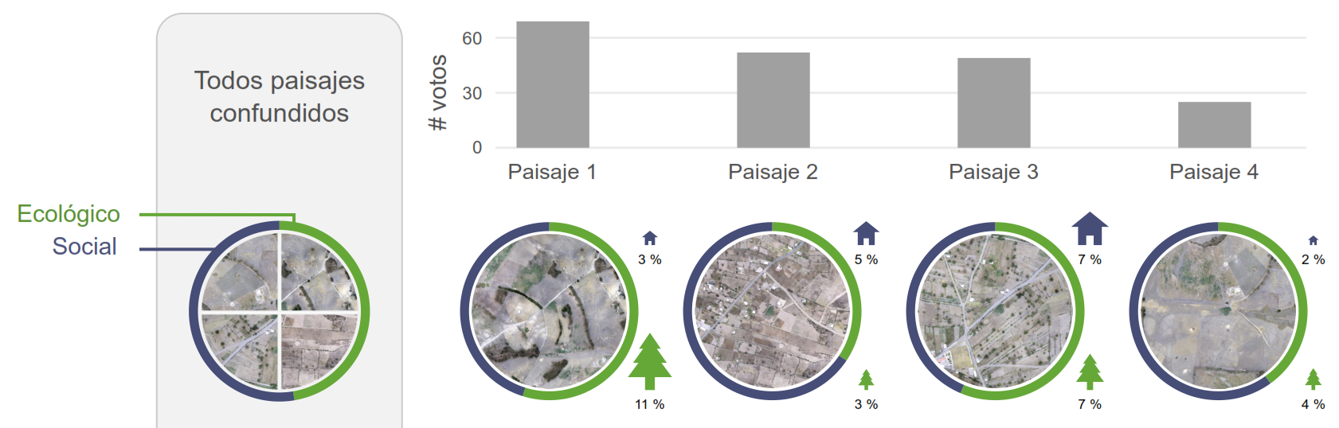

Slide 24
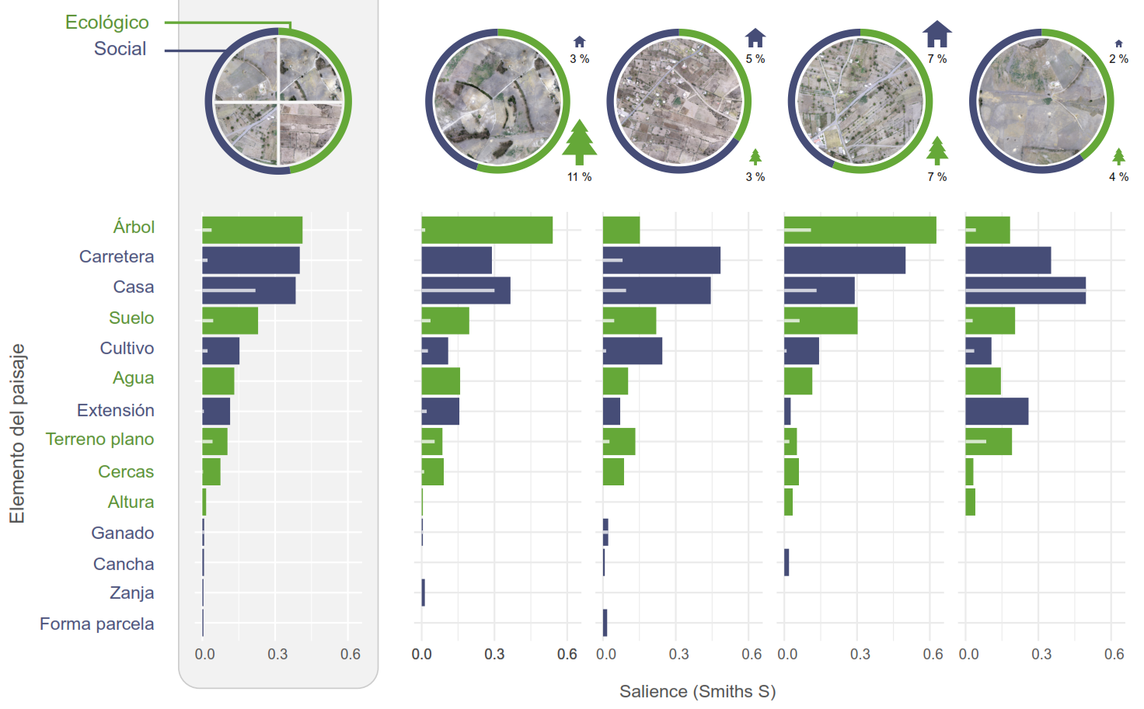
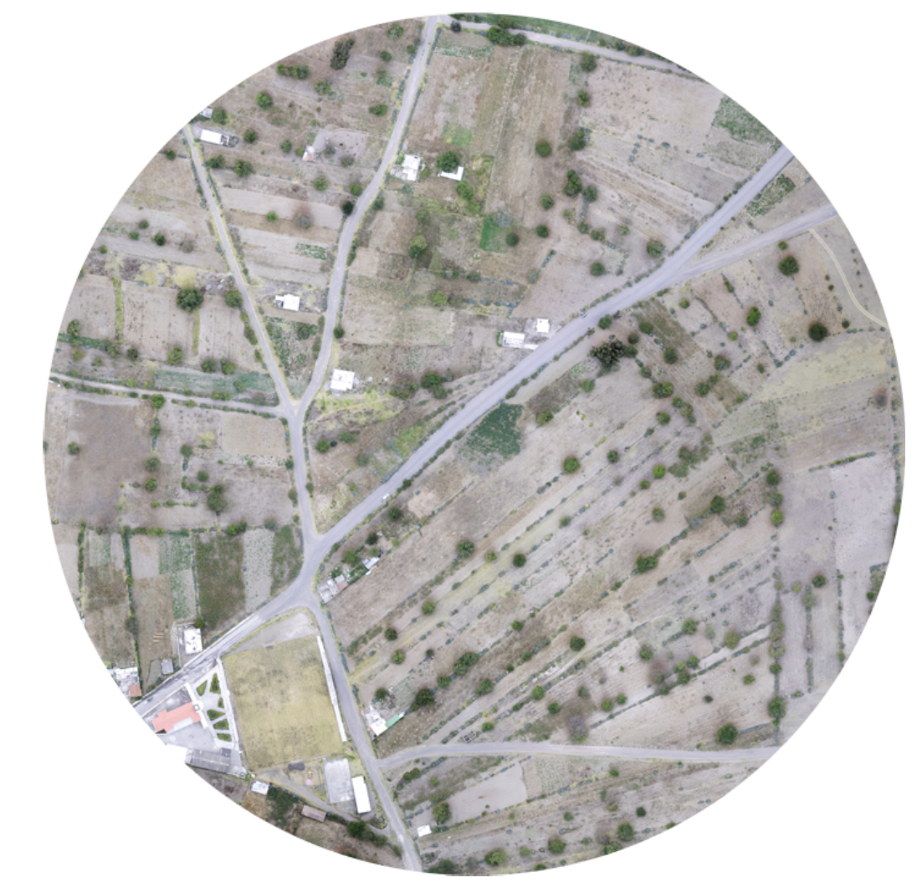

Slide 25
Salience index

Slide 26
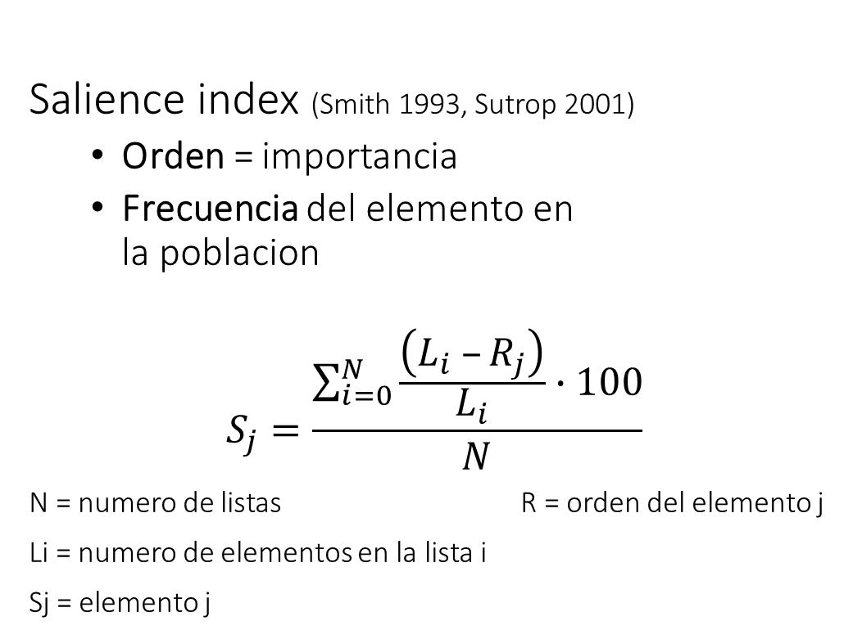
Salience index (Smith 1993, Sutrop 2001)
  Orden = importancia
  Frecuencia del elemento en
  la poblacion
$$S_{j}=\frac{\sum_{i=0}^{N}{\frac{\left(L_{i} –R_{j}\right)}{L_{i}}∙100}}{N}$$
N = numero de listas R = orden del elemento j
Li = numero de elementos en la lista i
Sj = elemento j
# | Pedro | Juan | María
0 | Árbol | Ruta | Ruta
1 | Agua | Casas | Suelo
2 | Ruta | Árbol | Agua
3 | Suelo | / | /

Slide 28
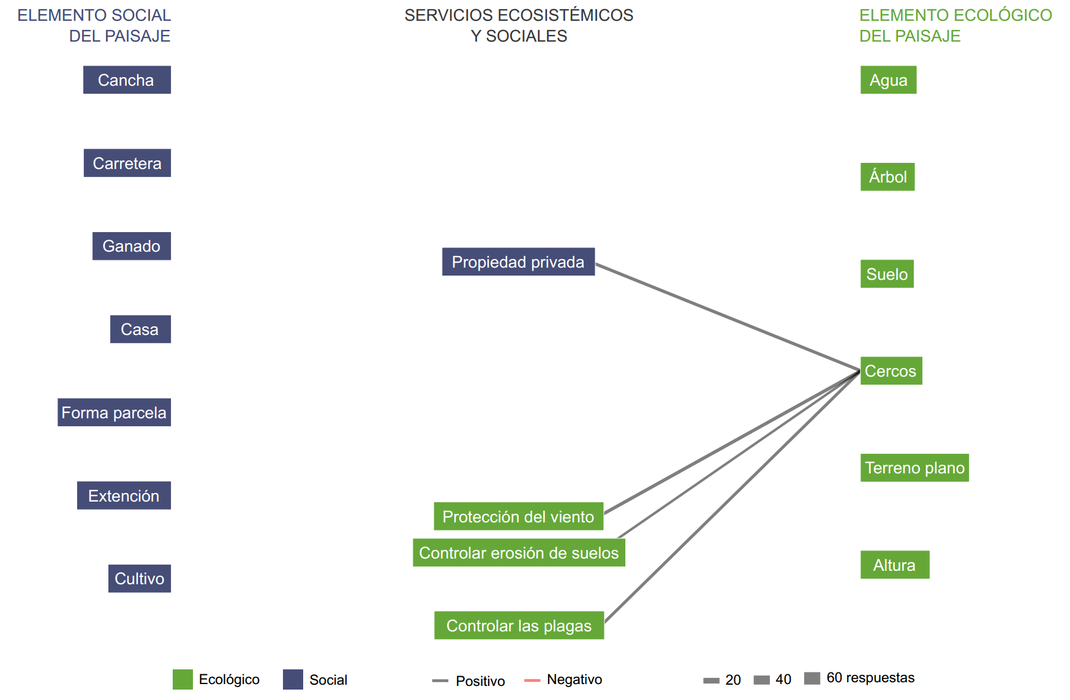

Slide 29
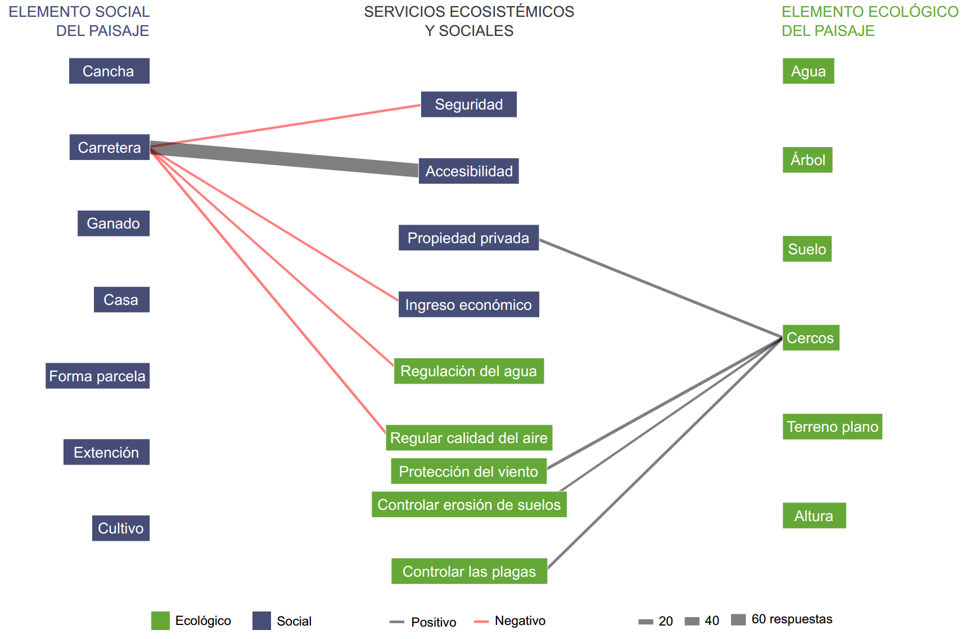

Slide 30
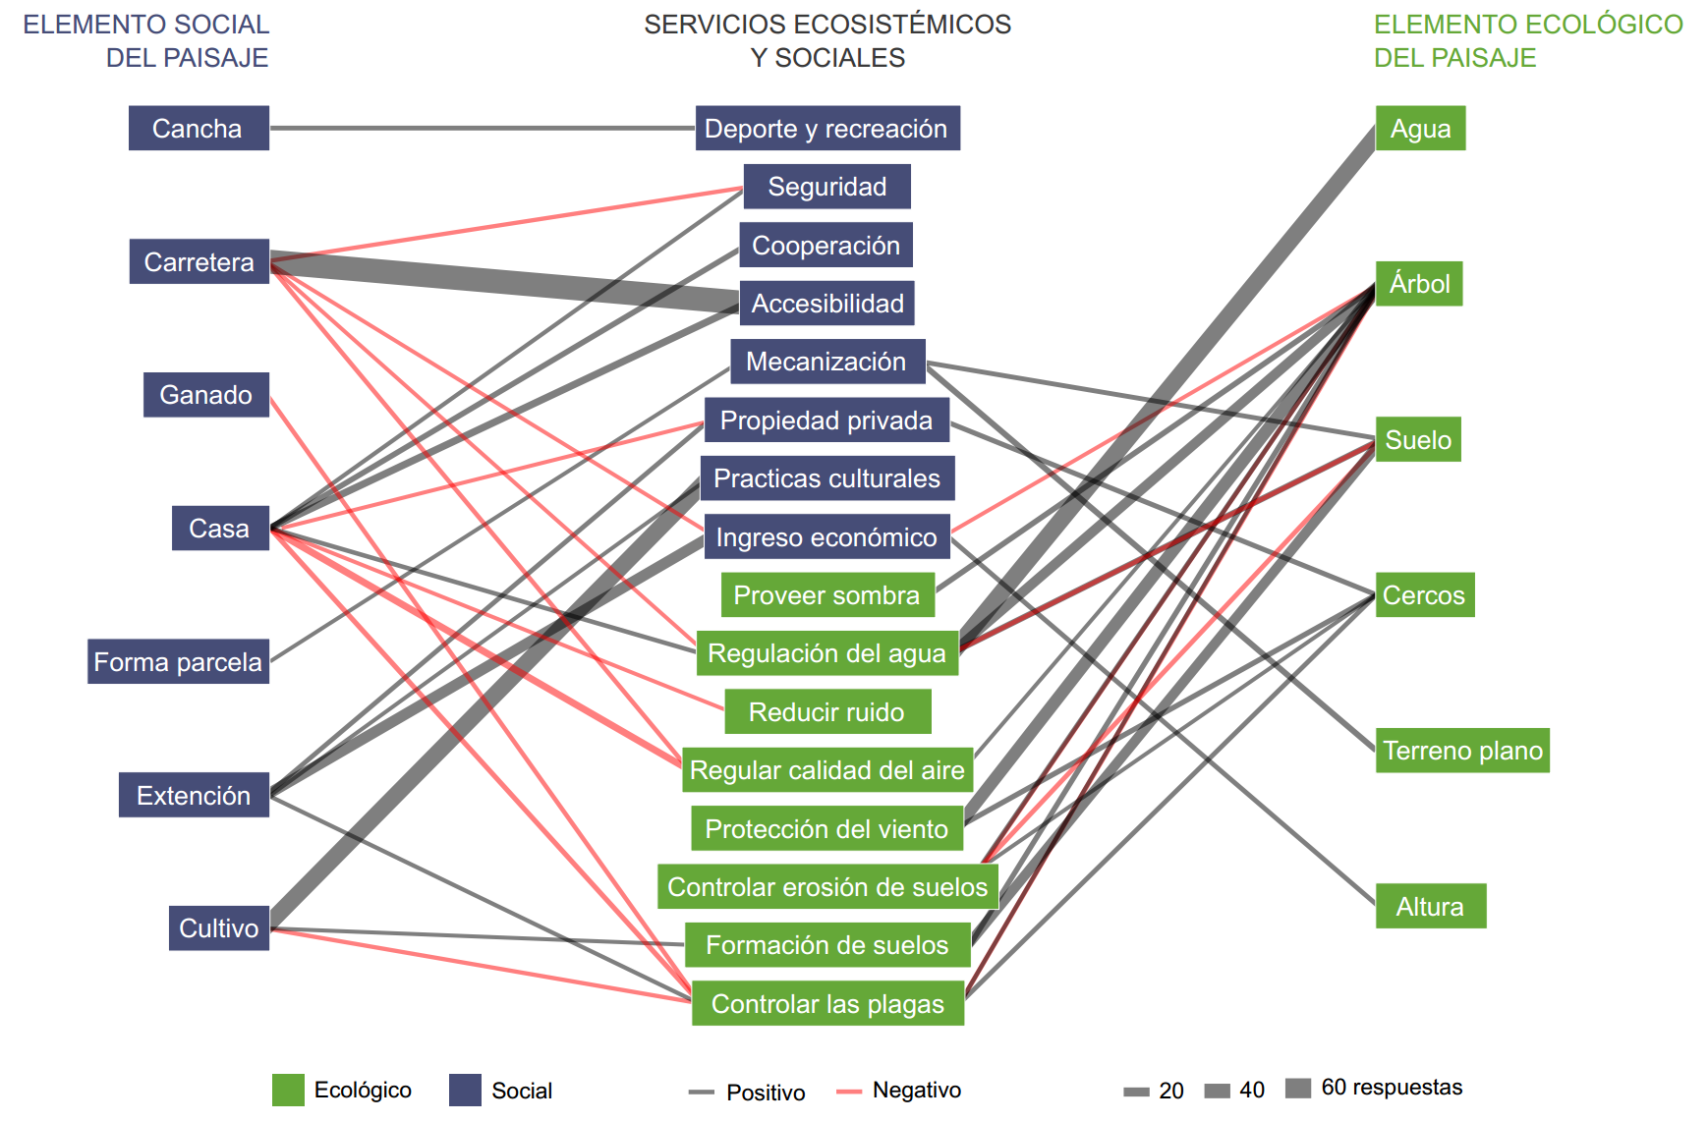

Slide 31
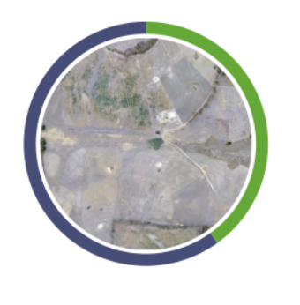
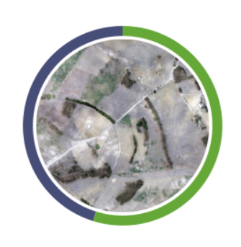
Percepción – resultados GLM (binomial)
Variable respuesta = enfoque en elementos del paisaje social o ecológico
Humano
Naturaleza

Slide 32
Percepción – resultados GLM (binomial)
Variable respuesta = enfoque en elementos del paisaje social o ecológico
Variables | Estimate | Std.Error | zvalue | Pr(>|z|) | signif
(Intercept)
Indigeneidad (si)
Horas por día en campo
Contacto con organizaciones (si)
Edad
Sexo (M)
Indigeneidad (si):Contacto con organizaciones (si)
Humano
Naturaleza

Slide 33
Percepción – resultados GLM (binomial)
Variable respuesta = enfoque en elementos del paisaje social o ecológico
Variables | Estimate | Std.Error | zvalue | Pr(>|z|) | signif
(Intercept) | 0,27 | 0,74 | 0,36 | 0,72
Indigeneidad (si) | -0,92 | 0,46 | -2,01 | 0,04 | *
Horas por día en campo | -0,12 | 0,06 | -1,84 | 0,07
Contacto con organizaciones (si) | -0,80 | 0,50 | -1,59 | 0,11
Edad | 0,02 | 0,01 | 1,84 | 0,07 | .
Sexo (M) | -0,16 | 0,40 | -0,41 | 0,68
Indigeneidad (si):Contacto con organizaciones (si) | 1,39 | 0,81 | 1,72 | 0,08 | .
Humano
Naturaleza

Slide 34
Percepción – resultados GLM (binomial)
Variable respuesta = Clasificación binaria de los servicios ecosistémicos
entre humano y naturaleza
Naturaleza > Humano
= NATURALEZA

Slide 35
Percepción – resultados GLM (binomial)
Variable respuesta = Clasificación binaria de los servicios ecosistémicos
entre humano y naturaleza
Variables | Estimate | Std.Error | z-value | Pr(>|z|)
(Intercept)
Indigeneidad (si)
Horas por día en campo
Contacto con organizaciones (si)
Edad
Sexo (M)
Indigeneidad (si):Contacto con organizaciones (si)
Naturaleza > Humano
= NATURALEZA

Slide 36
Percepción – resultados GLM (binomial)
Variable respuesta = Clasificación binaria de los servicios ecosistémicos
entre humano y naturaleza
Variables | Estimate | Std.Error | z-value | Pr(>|z|)
(Intercept) | 2,09 | 1,07 | 1,95 | 0,05
Indigeneidad (si) | -2,41 | 0,87 | -2,77 | 0,006**
Horas por día en campo | -0,11 | 0,09 | -1,20 | 0,23
Contacto con organizaciones (si) | -1,40 | 0,72 | -1,95 | 0,05*
Edad | -0,04 | 0,02 | -2,12 | 0,03*
Sexo (M) | -1,34 | 0,67 | -2,00 | 0,05*
Indigeneidad (si):Contacto con organizaciones (si) | -13,96 | 1626,67 | -0,01 | 0,99
Naturaleza > Humano
= NATURALEZA

Slide 37
¿Y QUÉ?

Slide 38


Percepción – discusión resultados
Los elementos sociales del paisaje tienen
mucha importancia
  Comparación con la visión de los ecólogos/investigadores
  enfocada en lo natural
  Paisaje igual → preferencia por lo ecológico
  El control de plagas es muy poco citado (5% de las respuestas)
Multifuncionalidad social y ecológica de los elementos
  Identificación de elementos claves y de los servicios/diservicios asociados
La cultura humana (indígena o no) parece influir sobre la percepción hacia lo natural/humano

Slide 39


Importancia de la capacitación
(Y qué? percepcion)
No sólo explicar, que sea una conversación
Capacitación con una escenificación
de situaciones y posibles respuestas
Balance entre confianza vs protocolo

Slide 40

¿Y qué?
Implicaciones de las percepciones sobre los servicios y diservicios del ecosistema:
Las actividades de los agricultores en la gestión de sus fincas
La capacidad de conectar las actividades y la relación con los demas
Qué consecuencias tiene la creciente participación de las mujeres y su papel en la promoción de métodos agroecológicos?
Notes:
Es necesario determinar las implicaciones de las percepciones de los agricultores y sus funciones en la gestión a corto y largo plazo de sus parcelas. Específicamente:
1) ¿Cómo afectan las percepciones individuales y colectivas sobre los servicios de los ecosistemas a las actividades de los agricultores en la gestión de sus fincas, especialmente en el uso de plaguicidas químicos? Por ejemplo, ¿cómo o de quién adquieren los agricultores sus conocimientos sobre el manejo de plagas y a quién comparten estos conocimientos? ¿Cuáles son entonces las oportunidades para la intensificación agroecológica?
2) Además, ¿pueden los agricultores ver el panorama general de los servicios y diservicios del ecosistema, no sólo en sus propias parcelas sino en todo el paisaje, y no sólo en lo que se refiere a ellos mismos sino a todos los demás? Por ejemplo, ¿son capaces de vincular sus acciones en sus fincas con sus pares en la red social?
3) Por último, nuestras recientes interacciones con los agricultores han involucrado a más y más mujeres en la comunidad. Con la creciente demanda de mano de obra no agrícola que impulsa la emigración de los hombres de sus respectivas comunidades, ¿cómo encajan las mujeres agricultoras en el objetivo de la intensificación agroecológica sostenible?

Slide 41


¿Y qué?
¿Qué podemos hacer?
¿mejorar o cambiar? ¿Cómo?
¿compartir y fortalecer? ¿Cómo?
Notes:
Así que ahora nos preguntamos: "¿Qué podemos hacer para mejorar la situación?", y lo más importante, ¿cómo?, por ejemplo:
1) Al examinar los puntos débiles y las lagunas de la intensificación agroecológica sostenible, ¿cuáles son las percepciones, actitudes y acciones que deberíamos cambiar o mejorar?
2) Además, aprovechando las capacidades y los puntos fuertes existentes de nuestros asociados, en particular los agricultores, ¿qué podemos compartir entre nosotros para fortalecer y ampliar nuestros esfuerzos en por de la agricultura sostenible? Por ejemplo, en nuestra visita los agricultores, a medida que dibujaban su red agrícola y social, empezaban a ver a quién debían involucrar o volver a involucrar en el MIP, o con quién debían fortalecer sus relaciones.
Esto nos lleva al siguiente paso, en este caso, nuestro proyecto de seguimiento, AMIGO.

Slide 42

¿Y AHORA QUÉ?

Slide 43


¿Y ahora qué? - de LEGUMIP à AMIGO
AMIGO: Agroecological Management of Crop Insects: towards a Sustainable Collective GOal for Farmers
Entender mejor los impactos de pesticidas al nivel del paisaje
Fortalecer y extender la RAI
Co-construir el conocimiento
Movilizar los conocimientos y capacidades en acciones concretas para la gestión sostenible de insectos en los agroecosistemas
Notes:
Qué cambia entre LEGUMIP y AMIGO :
-Co construcción del conocimiento, desde el diseño de los protocolos a su implementación, monitoreo y también luego en la utilización de este conocimiento en el campo (en el día a día). [en LEGUMIP también se hizo pero no de forma sistemática ni desde sa conceptualización)
-Tener en cuenta los efectos de los pesticidas sobre todas las populaciones de insectos, no solo de las plagas. También en diferentes tipos de cultura, además del chocho, como el maíz, la papa, etc.
-Importante el rol de estos impactos en las personas de la comunidad. Como evaluar el riesgo que conlleva la utilización de pesticidas? (hacia modelos bioeconomicos)
-La aplicación de los conocimientos y las capacidades de los socio-ecosistemas hacia este tipo de gestión agroecológica en el caso de los insectos y la permanente feedback de las comunidades para mejorar las estrategias de gestión (optimizar los recursos sociales y ecológicos de cada agroecosistema)

Slide 44

Equipo transdisciplinario

Slide 46

Effects

